Slide 1


Slide 2
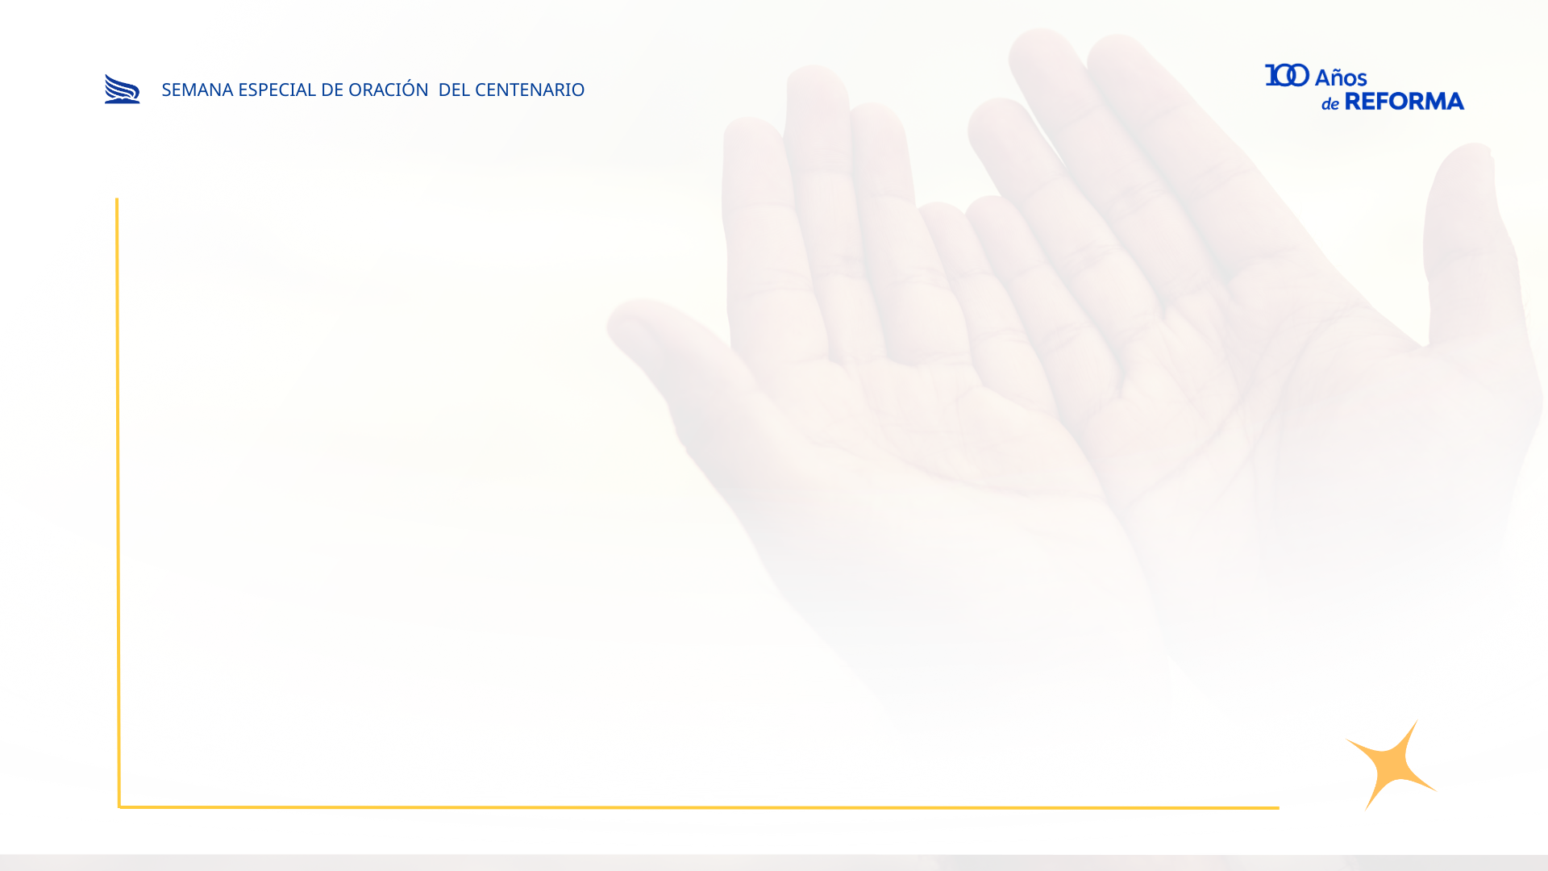
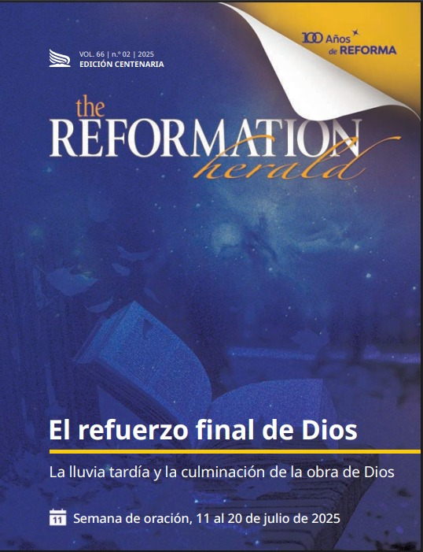
Querido expositor, en estas capas de Slides puedes organizar tus presentaciones de la semana mundial de oración
De la edición especial del centenario.
En los siguientes links puedes encontrar otros recursos gráficos que fueron realizados por la Comisión de Comunicaciones de la Asociación General para este evento.
Logos, manual de branding, tipografías y editables https://sdarm-my.sharepoint.com/:f:/g/personal/media_sdarm_org/Egxr4Et4xMlCmqQtYyLk6gkBapoHQL1w5dXAyR2yxm5q6Q?e=u6pJhJ
Línea del tiempo de nuestra iglesia:
https://sdarm.org/centennial-1925-2025-historical-timeline/
PDF de la revista en español:
https://reformacolombia.org/semana-de-oracion/

Slide 3


Slide 5


Slide 7


Slide 9


Slide 11


Slide 13


Slide 15


